Slide 1
Par uzņēmēju un iedzīvotāju aptaujas rezultātiem par sabiedriskās ēdināšanas nepieciešamību Jomas ielā 7, Carnikavā
ĀDAŽU NOVADA PAŠVALDĪBA | 2025. gada 12. martā

Slide 2
Līdzšinējie lēmumi:
2025. gada 12. februārī Attīstības komiteja tika informēta par nomas līguma izbeigšanu ar SIA “TĀDĀ ZIŅĀ” (nomas izbeigšana 31.12.2024)
2. Uzdevums: aptaujāt komersantus un iedzīvotājus, lai novērtētu sabiedriskās ēdināšanas vietas nepieciešamību un izsoles atkārtotu rīkošanu.
ĀDAŽU NOVADA PAŠVALDĪBA 2025. gada 12. martā

Slide 3
Aptaujas dalībnieki:
Komersanti – 30 respondenti
Iedzīvotāji – 85 respondenti
Aptauja tika publicēta Ādažu novada mājaslapā un Facebook profilā
ĀDAŽU NOVADA PAŠVALDĪBA | .2025. gada 12. martā

Slide 4
Galvenie secinājumi:
Komersantu interese par ēdināšanas vietu
Mērena interese piedalīties nomas izsolē
Tikai daži uzņēmēji ir gatavi piedalīties uzreiz
Galvenie faktori, kas ietekmē lēmumu:
Nomas nosacījumi un maksa – būtiskākais aspekts
Sezonālās darbības iespējas – nepieciešama elastība
Autostāvvietu pieejamība – viena no būtiskākajām problēmām
Investīcijas:
Daži uzņēmēji būtu gatavi investēt paši.
Daudzi norāda, ka nepieciešams pašvaldības līdzfinansējums (īpaši terases un virtuves aprīkojuma izbūvei).
ĀDAŽU NOVADA PAŠVALDĪBA | 2025. gada 12. martā.

Slide 5
Galvenie secinājumi:
Iedzīvotāju viedoklis
Populārākie ēdināšanas koncepti:
Kafejnīca ar vietējām jūras veltēm
Uz oglēm cepti ēdieni
Ģimenēm draudzīga vieta
Apmeklējuma biežums:
Lielākā daļa apmeklētu 1–2 reizes mēnesī.
Sezonāli pieprasījums ievērojami svārstās.
ĀDAŽU NOVADA PAŠVALDĪBA | 2025. gada 12. martā

Slide 6
Ieteikumi turpmākām darbībām
Atkārtota izsole iespējama, bet nepieciešami pielāgoti nosacījumi:
Elastīgāki nomas nosacījumi – sezonāla noma vai pielāgota maksa
Pašvaldības atbalsts infrastruktūras attīstībai (terase, virtuves aprīkojums)
Ilgāks nomas līguma termiņš – stabilitātei
Autostāvvietu jautājuma risināšana
Tirgus izpēte par sezonālās darbības iespējām
Mārketinga stratēģijas izstrāde vietas popularizēšanai
ĀDAŽU NOVADA PAŠVALDĪBA | 2025. gada 12. martā

Slide 7
Secinājums
Lai Jomas ielā 7, Carnikā attīstītos kā ilgtspējīga ēdināšanas vieta, nepieciešams:
pielāgoti nomas nosacījumi
infrastruktūras atbalsts
skaidra stratēģija uzņēmēju un klientu piesaistei
ĀDAŽU NOVADA PAŠVALDĪBA | 2025. gada 12. martā

Slide 8
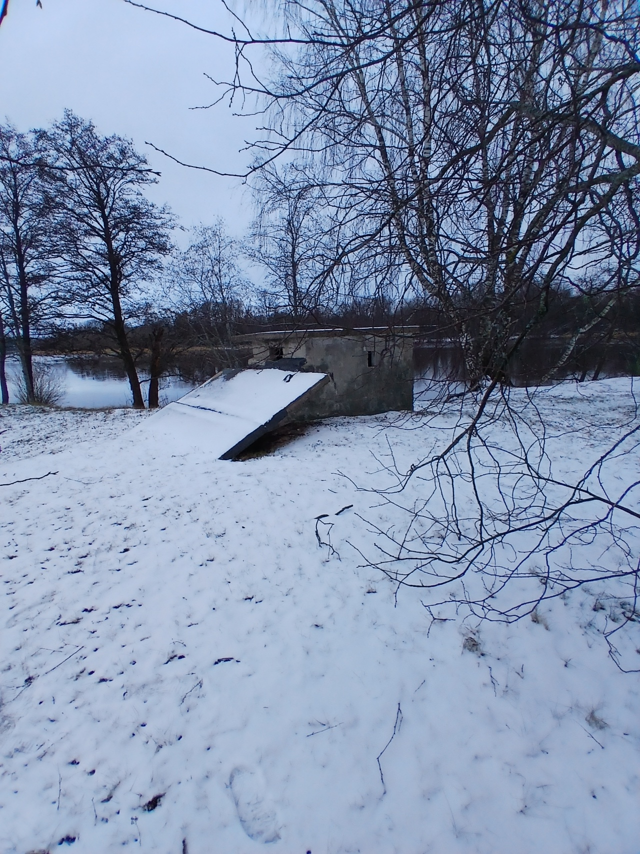
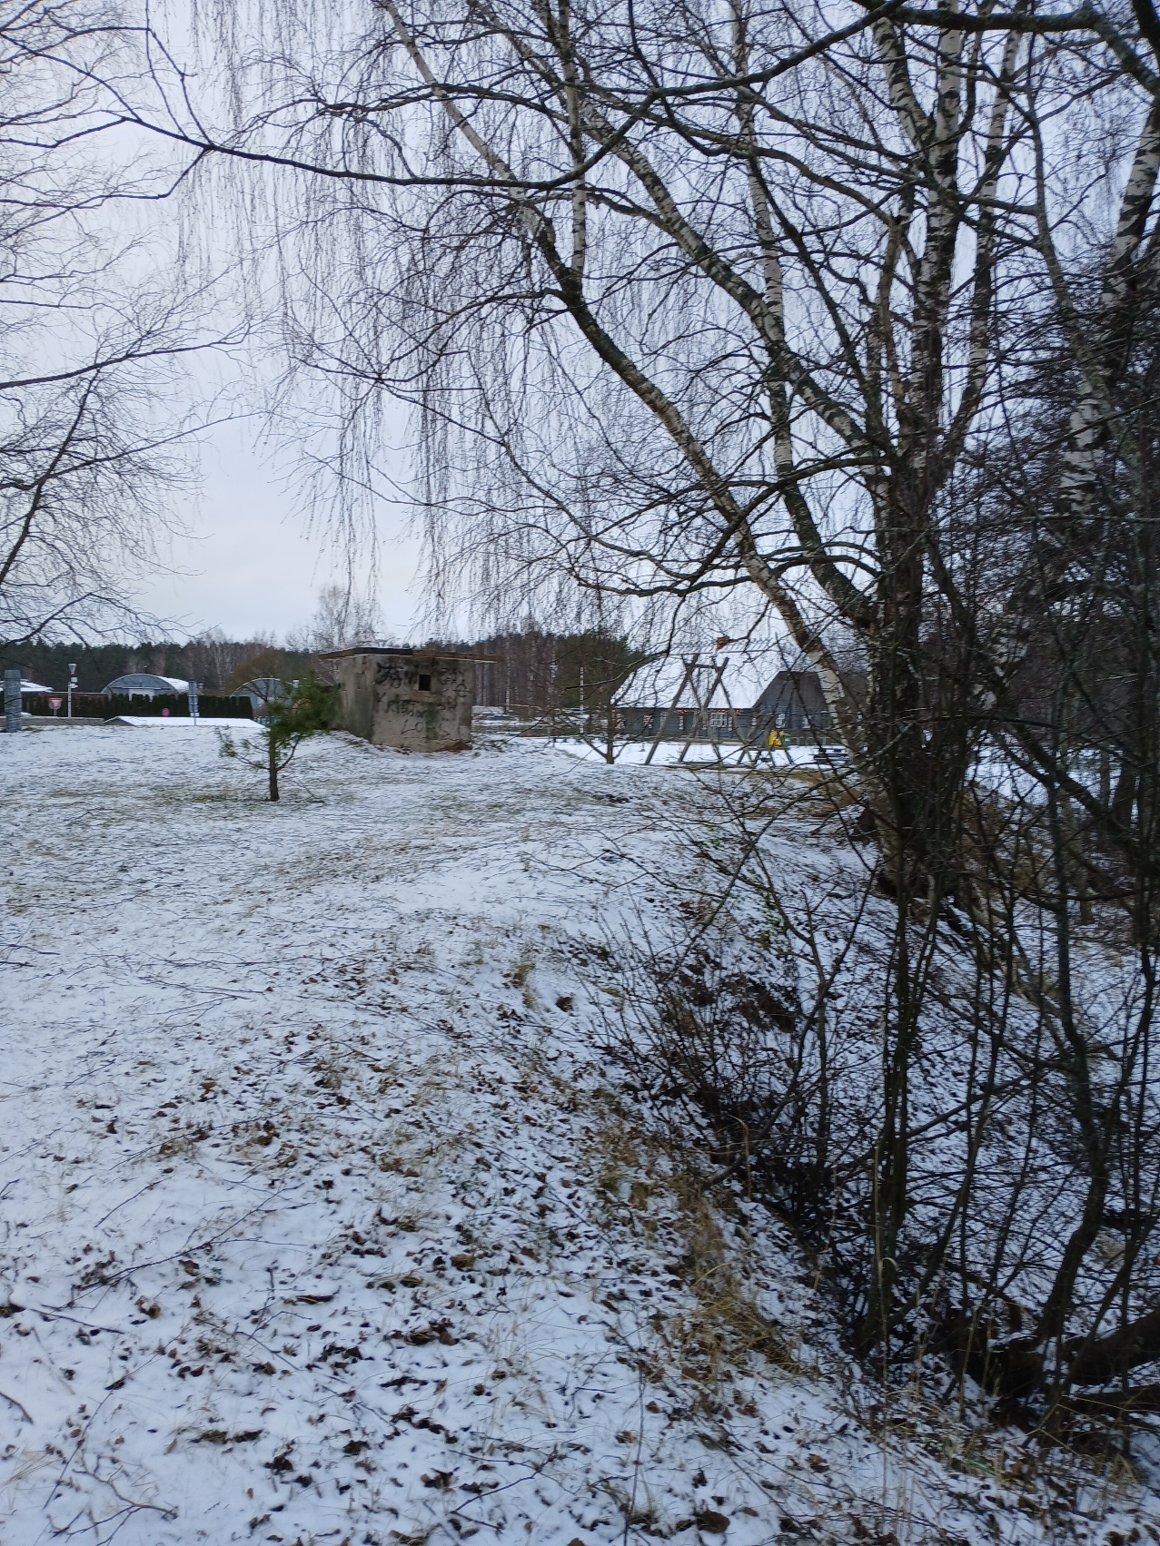
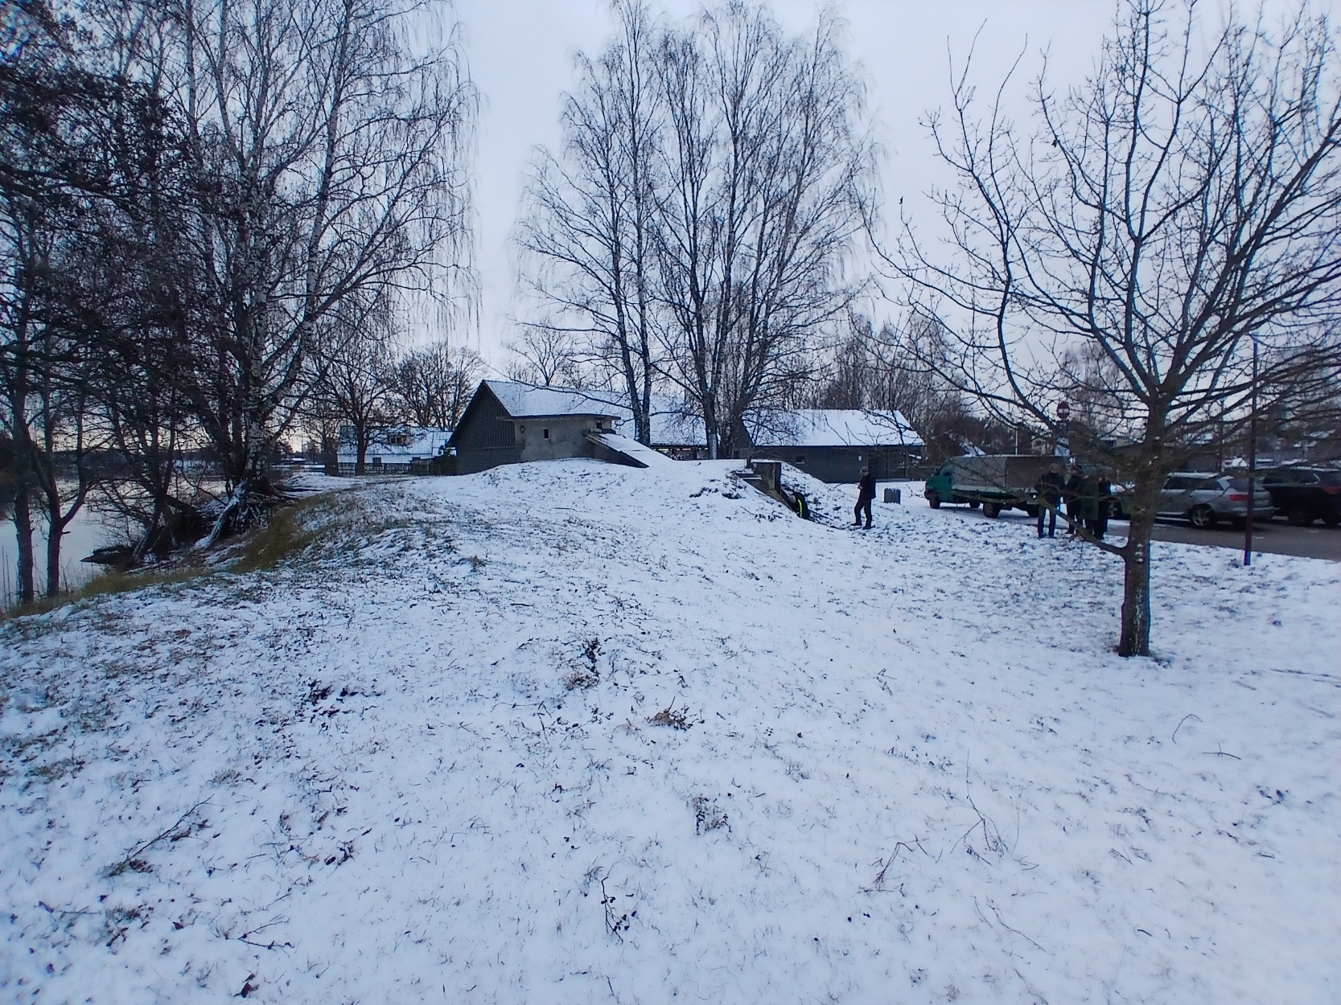
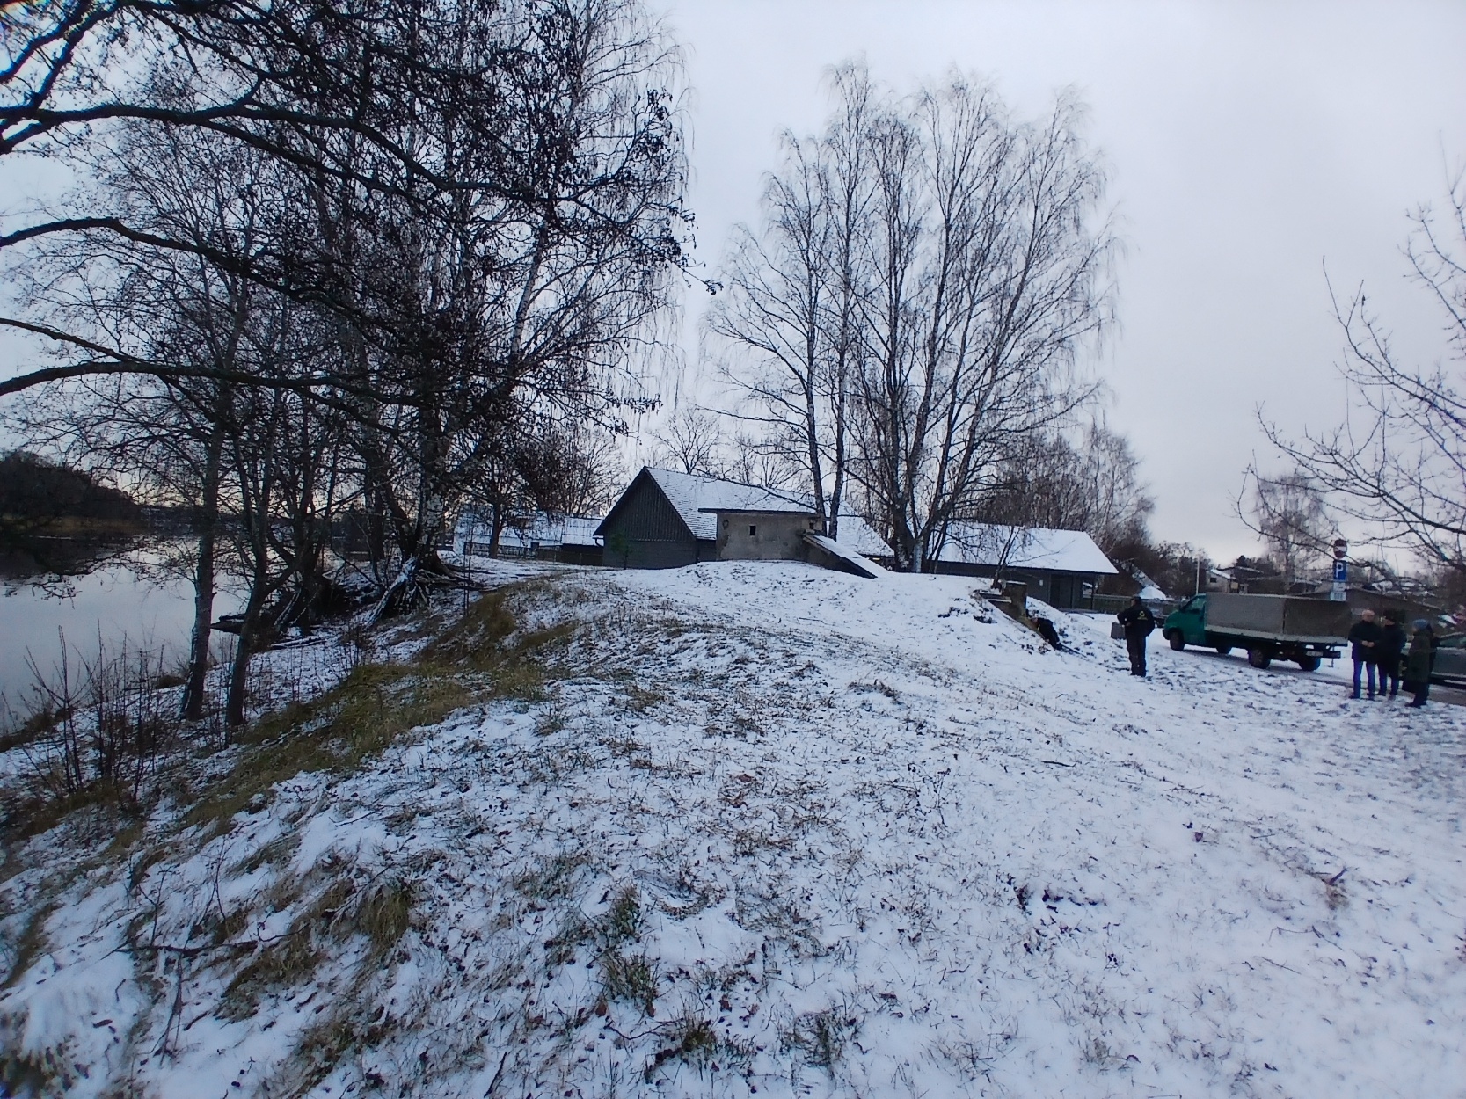
Fotogrāfijas

Slide 9
PALDIES PAR UZMANĪBU!
ĀDAŽU NOVADA PAŠVALDĪBA | 2025. gada 12. martā

